Slide 1
ОГРАНИЧЕНИЯ ВЭД

Slide 2
ФТС
- является федеральным органом исполнительной власти, осуществляющим в соответствии с законодательством Российской Федерации функции по контролю и надзору в области таможенного дела.

Slide 3
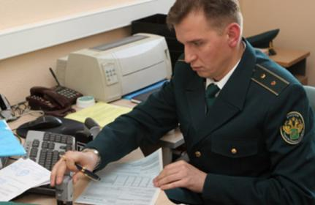
Функции и полномочия таможенных органов определены международными договорами (правом ЕАЭС), таможенным законодательством, валютным законодательством, уголовным законодательством (УПК РФ), административным законодательством (КоАП РФ) и другими видами законодательства.

